Slide 1
2202 – BİLİM OLİMPİYATLARI PROGRAMI TANITIM SUNUMU
ŞUBAT 2025
BİLİM İNSANI DESTEK PROGRAMLARI BAŞKANLIĞI

Slide 2
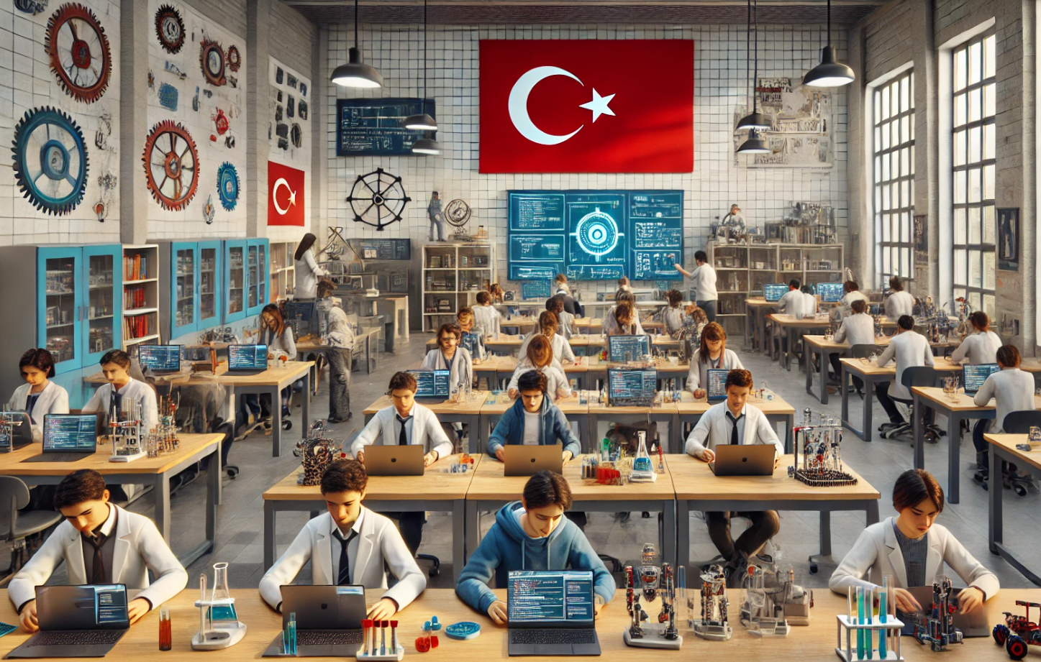
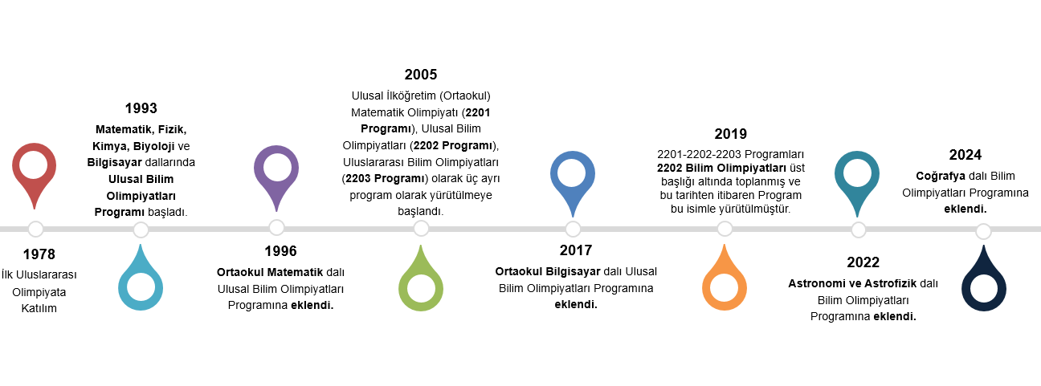
Programın Amacı ve Tarihçesi
Programın amacı, ortaokul ve lise öğrencilerinin temel bilimler ve bilgisayar alanlarına ilgilerini artırmak, öğrencileri Ulusal Bilim Olimpiyatlarına hazırlamak ve Uluslararası/Bölgesel Bilim Olimpiyatlarına katılımlarını sağlamaktır.

Slide 3
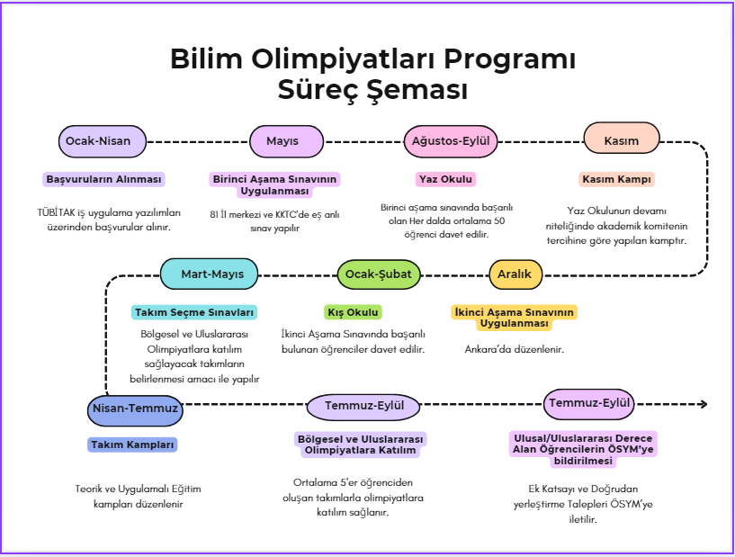
Programın Kapsamı ve Süreci
Bilim Olimpiyatları Dalları
Lise
Bilgisayar
Biyoloji
Ortaokul
Ortaokul Bilgisayar
Ortaokul Matematik
Coğrafya
Fizik
Kimya
Matematik
Astronomi ve Astrofizik

Slide 4
Programın Başvuru Koşulları ve Gerekçesi
Kimler Başvurabilir
Ortaokul 5,6,7,8, Lise Hazırlık,9,10 ve 11. Sınıf Öğrencileri
Temel bilimler ve bilgisayar bilimleri alanına olan ilgiyi artırmak
Türkiye'nin bilimsel alandaki uluslararası prestijini artırmak
Erken yaşlardan itibaren bilimsel düşünme becerisi kazandırmak
Analitik düşünme ve problem çözme becerilerini geliştirmek
Nitelikli insan kaynağı yetiştirilmesini sağlamak
Milli Teknoloji Hamlesi ve inovasyon hedeflerine katkı sağlamak
Programın Gerekçeleri

Slide 5
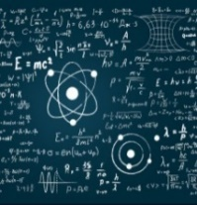
Bilimsel Ve Teknolojik Gelişmelerin Temelinde Bulunan Dallarda Başarı Elde Ediliyor!
Astronomi ve Astrofizik
Ulusal Olimpiyatlar
Coğrafya
Matematik
Bölgesel Olimpiyatlar
G
Bilgisayar
Avrupa Kızlar Matematik Olimpiyatı
Balkan Matematik Olimpiyatı
Genç Balkan Matematik Olimpiyatı
Uluslararası Olimpiyatlar
Fizik
Akdeniz Matematik Olimpiyatı
Biyoloji
Kimya
Avrupa Kızlar Bilgisayar Olimpiyatı
Uluslararası Matematik Olimpiyatı
Uluslararası Kimya Olimpiyatı
Uluslararası Fizik Olimpiyatı
Uluslararası Bilgisayar Olimpiyatı
Uluslararası Biyoloji Olimpiyatı
Uluslararası Astronomi ve Astrofizik Olimpiyatı
Uluslararası Coğrafya Olimpiyatı
Uluslararası Yapay Zeka Olimpiyatı
Balkan Bilgisayar Olimpiyatı
Avrupa Genç Bilgisayar Olimpiyatı
Asya Pasifik Bilgisayar Olimpiyatı
Avrupa Fizik Olimpiyatı
Asya Fizik Olimpiyatı
Mendeleyev Kimya Olimpiyatı

Slide 6
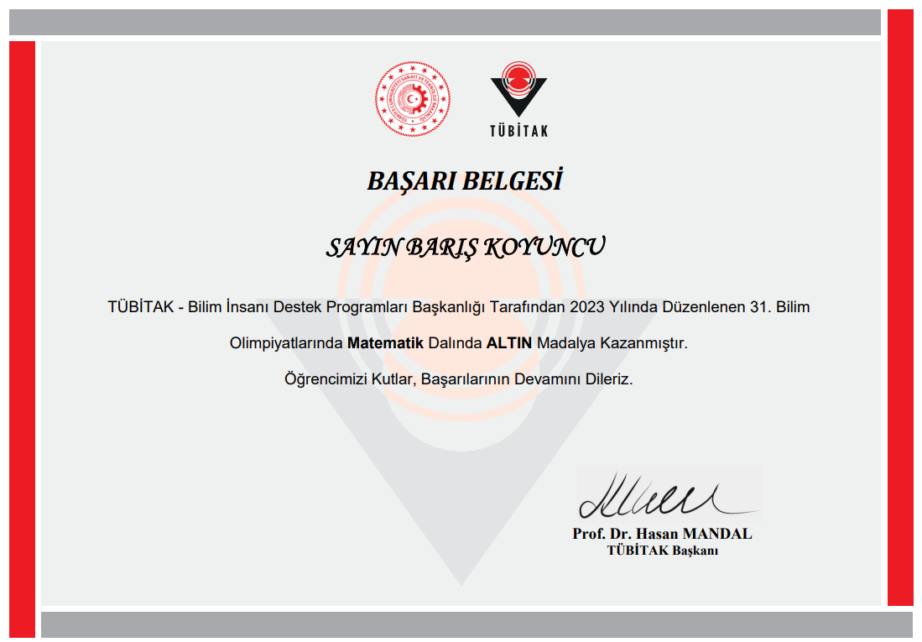
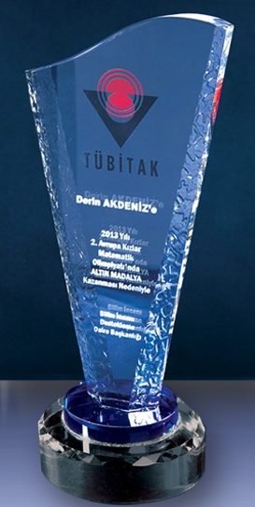
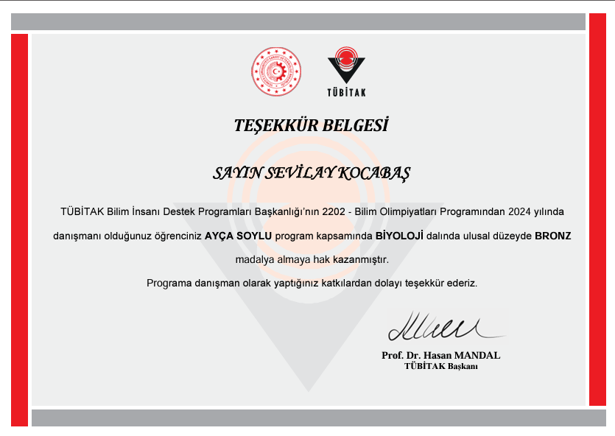
Programın Destek Kapsamı ve Fırsatları
Kazanımlar
Ödül Ödemesi
Ek Katsayı
STAR Burs Programı
Yurt Dışı Bilimsel Eğitim Etkinliklerine Katılım Desteği
Üniversiteye Sınavsız Yerleşme
Mentorluk Desteği
Öğrenciler İçin Kazanımlar
 | Ulusal Olimpiyatlar |  | Bölgesel Olimpiyatlar | Uluslararası Olimpiyatlar
Madalya Türü | Ortaokul İçin Ödül Miktarı (TL) | Lise için Ödül Miktarı (TL) | Ödül Miktarı (TL) | Ödül Miktarı (TL)
Altın Madalya | 16000 | 24000 | 32000 | 72000
Gümüş Madalya | 13500 | 19000 | 27000 | 57000
Bronz Madalya | 11000 | 14000 | 22000 | 42000
Mansiyon |  |  | 13500 | 28500
Olimpiyat Türü | Altın Madalya | Gümüş Madalya | Bronz Madalya
Ulusal Bilim Olimpiyatları Ek Katsayı | 0,035 | 0,03 | 0,025
Uluslararası Bilim Olimpiyatları Ek Katsayı | 0,06 | 0,05 | 0,04
Danışman Öğretmenler İçin Kazanımlar
Danışman Öğretmenler | Ödül Miktarı
Birinci Aşama Sınavlarına Hazırladıkları Her Öğrenci İçin | 1000 TL
İkinci Aşama Sınavında Başarılı Bulunan Her Öğrenci İçin | Altın Madalya 3500 TL Gümüş Madalya 3000 TL Bronz Madalya 2500 TL

Slide 7
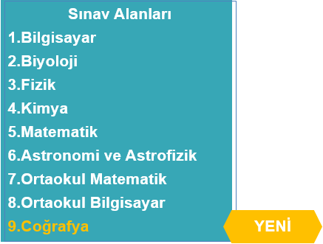
2202 Bilim Olimpiyatları Programı 2025 Yılı Başvuruları-Öğrenci
Bilim Olimpiyatları
Kimler Başvurabilir
Ortaokul 5,6,7,8, Lise Hazırlık,9,10 ve 11. Sınıf Öğrencileri
2025 Yılı Sınav Tarihi | 17 Mayıs 2025
2025 Yılı Başvuru Tarihi | 10 Şubat-24 Nisan 2025
Birinci Aşama Sınavı
Yaz Okulu
İkinci Aşama Sınavı
Kış Okulu
Takım Seçme Sınavları ve Kampları
Uluslararası Olimpiyatlara Katılım

Slide 8
2202 Bilim Olimpiyatları Programı-Öğretmen Eğitimi
TÜBİTAK Olimpiyat Akademisi Giriş Sınavı
Sınav Alanları
Bilgisayar
Biyoloji
Fizik
Kimya
Matematik
Astronomi ve Astrofizik
Ortaokul Matematik
Ortaokul Bilgisayar
Coğrafya
Kimler Başvurabilir
T.C. Milli Eğitim Bakanlığı’na bağlı okullarda öğretmen
YENİ
2025 Yılı Sınav Tarihi | 17 Mayıs 2025
2025 Yılı Başvuru Tarihi | 10 Şubat-24 Nisan 2025
Birinci Aşama Sınavı
Eğitim-1
Eğitim-2
Eğitmen Sertifika Sınavı

Slide 9
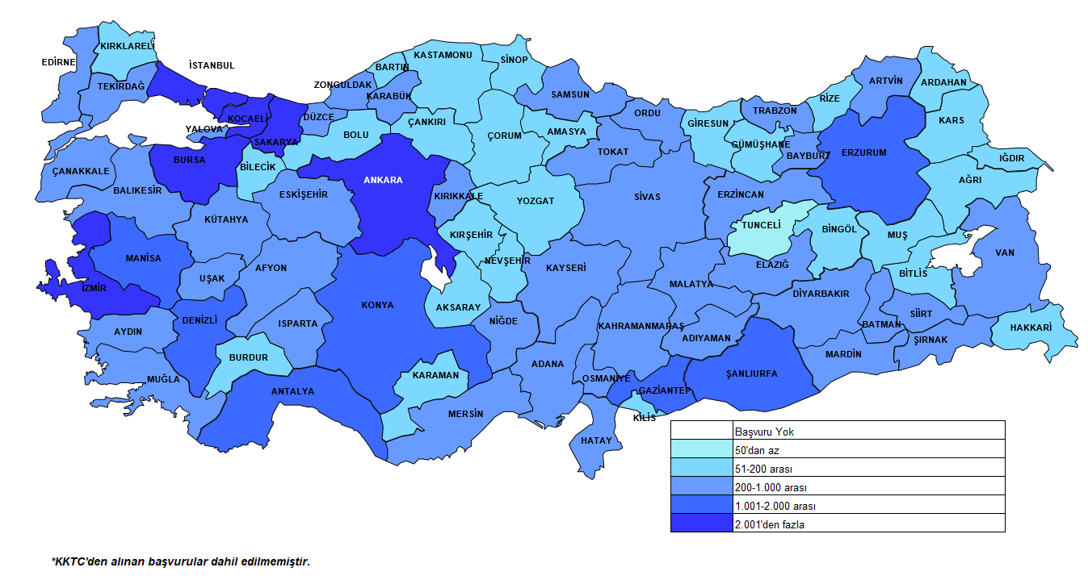
Başvuru ve Destek İstatistikleri
 |  |  |  | Ulusal Madalya Sayısı |  |  |  | Bölgesel ve Uluslararası Olimpiyat Madalya Sayısı
Yıl | Birinci Aşama Başvuru Sayısı | Yaz okulu ve İkinci Aşamaya Geçen Öğrenci Sayısı | Kış Okuluna Geçen Öğrenci Sayısı | Altın | Gümüş |  | Bronz | Altın | Gümüş | Bronz | Mansiyon
2020 | 6200 | 385 | 199 | 30 | 55 |  | 88 | 7 | 20 | 17 | 3
2021 | 8575 | 418 | 222 | 28 | 58 |  | 88 | 5 | 23 | 32 | 2
2022 | 19062 | 467 | 203 | 34 | 65 |  | 98 | 8 | 23 | 19 | 5
2023 | 14625 | 440 | 212 | 31 | 67 |  | 94 | 12 | 35 | 28 | 4
2024 | 14188 | 515 | 247 | 35 |  | 77 | 113 | 17 | 31 | 25 | 5
Toplam Başvuru Sayısının İllere Göre Dağılımı (2020-2024)

Slide 10
Birinci Aşama Sınavı Başvuru ve Destek İstatistikleri
Birinci Aşama Sınavına Sınıf Bazlı Dağılım
 | Sınıf | 2020 | 2021 | 2022 | 2023 | 2024
Ortaokul | 5 | 811 | 1050 | 1915 | 1484 | 1434
 | 6 | 886 | 1092 | 2533 | 1699 | 1609
 | 7 | 743 | 1111 | 2348 | 2017 | 1760
 | 8 | 552 | 676 | 1451 | 1157 | 890
Lise | Hazırlık |  | 260 | 358 | 339 | 399
 | 9 | 1158 | 2006 | 3479 | 2574 | 3150
 | 10 | 1238 | 1457 | 4173 | 2652 | 2864
 | 11 | 614 | 923 | 2805 | 2703 | 2082
 | 12 | 198
Birinci Aşama Sınavına Başvuru Yapan BİLSEM Dağılımı
 | 2020 | 2021 | 2022 | 2023 | 2024
BİLSEM'li Öğrenci | 584 | 2013 | 2891 | 2760 | 2925
Türkiye'deki BİLSEM'li Öğrenci Sayısı | 57360 | 57122 | 65736 | 83051 | 102580
BİLSEM'li Başvuru Oranı (%) | 1,0 | 3,5 | 4,4 | 3,3 | 2,9

Slide 11
Yaz Okulu ve İkinci Aşama Sınavı İstatistikleri
Yaz Okulu ve İkinci Aşama Sınavına Hak Kazanan Öğrencilerin Okul Türlerine Göre Dağılımı
 | 2020 Yılı |  |  |  | 2021 Yılı |  |  |  | 2022 Yılı |  |  |  | 2023 Yılı |  |  |  | 2024 Yılı
Dal | Erkek | Kız | Toplam |  | Erkek | Kız | Toplam |  | Erkek | Kız | Toplam |  | Erkek | Kız | Toplam |  | Erkek | Kız | Toplam
Astronomi ve Astrofizik |  |  |  |  |  |  |  |  | 36 | 15 | 51 |  | 42 | 6 | 48 |  | 44 | 8 | 52
Bilgisayar | 55 | 2 | 57 |  | 55 | 15 | 70 |  | 57 | 10 | 67 |  | 52 | 10 | 62 |  | 51 | 10 | 61
Biyoloji | 27 | 26 | 53 |  | 28 | 26 | 54 |  | 40 | 23 | 63 |  | 36 | 22 | 58 |  | 43 | 21 | 64
Coğrafya |  |  |  |  |  |  |  |  |  |  |  |  |  |  |  |  | 48 | 1 | 49
Fizik | 42 | 8 | 50 |  | 48 | 8 | 56 |  | 42 | 12 | 54 |  | 44 | 12 | 56 |  | 51 | 5 | 56
Kimya | 34 | 22 | 56 |  | 37 | 27 | 64 |  | 33 | 24 | 57 |  | 41 | 21 | 62 |  | 42 | 18 | 60
Matematik | 49 | 11 | 60 |  | 52 | 18 | 70 |  | 52 | 15 | 67 |  | 56 | 11 | 67 |  | 53 | 13 | 66
Ortaokul Bilgisayar | 48 | 9 | 57 |  | 43 | 9 | 52 |  | 42 | 11 | 53 |  | 25 | 5 | 30 |  | 41 | 12 | 53
Ortaokul Matematik | 41 | 11 | 52 |  | 40 | 12 | 52 |  | 44 | 11 | 55 |  | 45 | 12 | 57 |  | 42 | 12 | 54

Slide 12
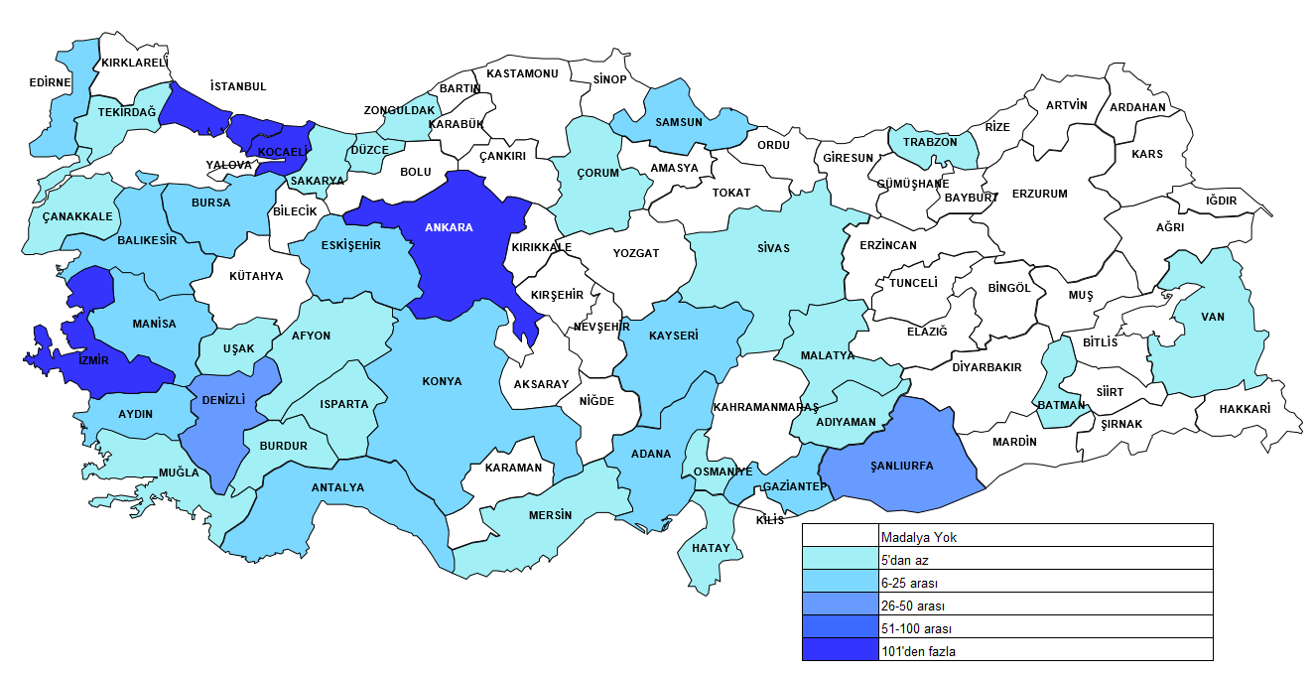
İkinci Aşama Sınavı İstatistikleri
Ulusal Düzeyde Madalya Kazanan Öğrenci Dağılımı
Yıl | ALTIN | GÜMÜŞ | BRONZ | Genel Toplam
2020 | 30 | 55 | 88 | 173
2021 | 28 | 58 | 88 | 174
2022 | 34 | 65 | 98 | 197
2023 | 31 | 67 | 94 | 192
2024 | 35 | 77 | 113 | 225
Genel Toplam | 158 | 322 | 481 | 961
Toplam Madalya Sayısının İllere Göre Dağılımı (2020-2024)
Ulusal Düzeyde Madalya Kazanan Öğrencilerin Okul Türlerine Göre Dağılımı
Okul Türü | Madalya Sayısı
 | 2020 | 2021 | 2022 | 2023 | 2024
Devlet Okulu | 89 | 86 | 97 | 108 | 116
Özel Okul | 84 | 88 | 100 | 84 | 109
Ulusal Düzeyde Madalya Kazanan Öğrencilerin Cinsiyetlerine Göre Dağılımı
Cinsiyet | Madalya Sayısı
 | 2020 | 2021 | 2022 | 2023 | 2024
Kız Öğrenci | 35 | 33 | 41 | 40 | 28
Erkek Öğrenci | 138 | 141 | 156 | 152 | 197

Slide 13
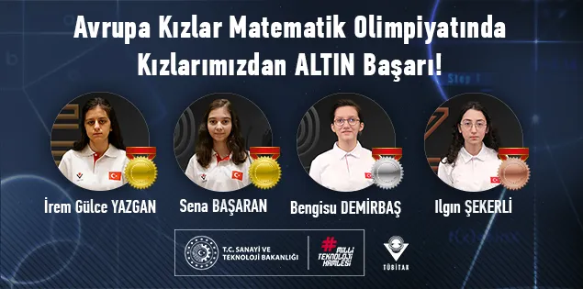
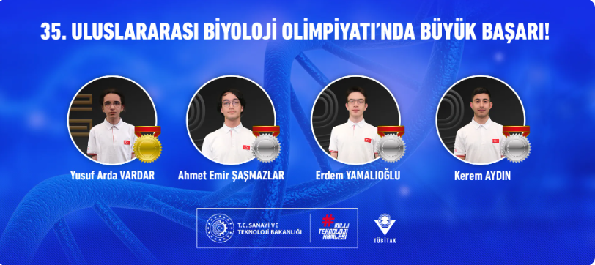
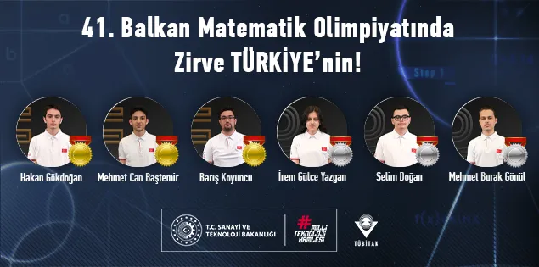
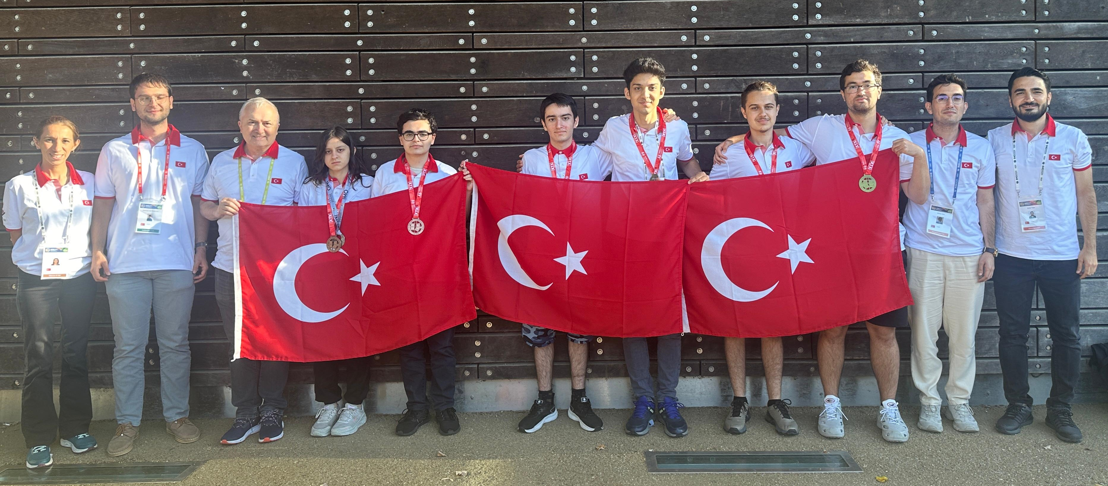
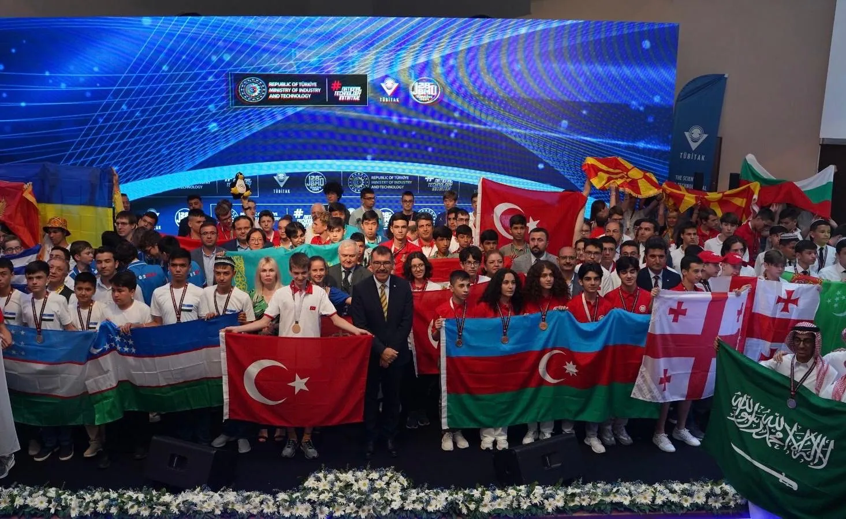
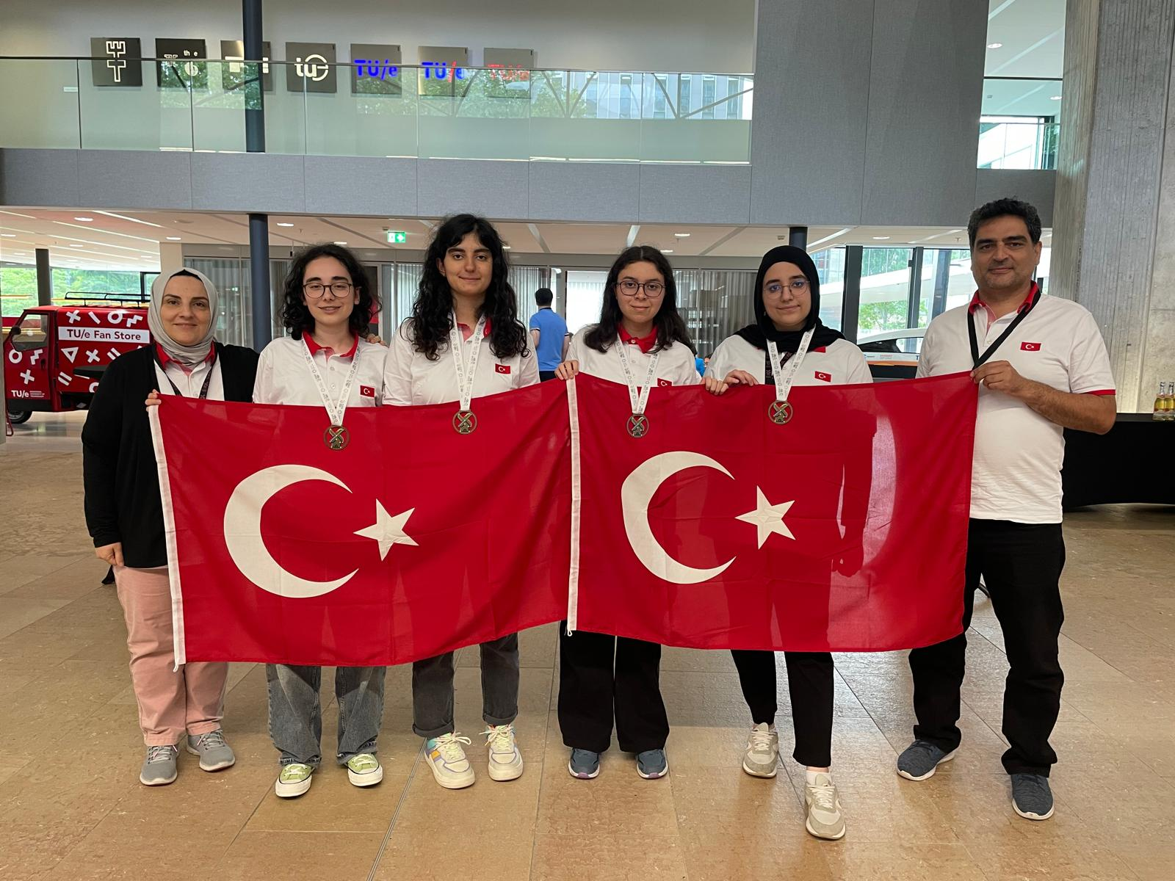
Uluslararası ve Bölgesel Bilim Olimpiyatlarında Başarılarımız
Uluslararası ve Bölgesel Bilim Olimpiyatlarında 2024 Yılında Rekoru Tazeledik!
2024 Yılında;
17 Altın
13. Avrupa Kızlar Matematik Olimpiyatı
2 Altın, 1 Gümüş, 1 Bronz
35. Uluslararası Biyoloji Olimpiyatı
1 Altın, 3 Gümüş
41. Balkan Matematik Olimpiyatı
3 Altın, 3 Gümüş
31 Gümüş
25
Bronz
+ 5 Mansiyon Derecesi
Kritik Teknolojilerde
Yetenek Planlama ve Geliştirme Seferberliği
65. Uluslararası Matematik Olimpiyatı
2 Altın, 2 Gümüş, 2 Bronz
28. Genç Balkan Matematik Olimpiyatı
3 Altın, 7 Gümüş, 2 Bronz
4. Avrupa Kızlar Bilgisayar Olimpiyatı
2 Altın, 1 Gümüş, 1 Bronz
Başarı Yolunda Daha Nice Adımlar Atacağız!
https://public.flourish.studio/visualisation/20612424/

Slide 14
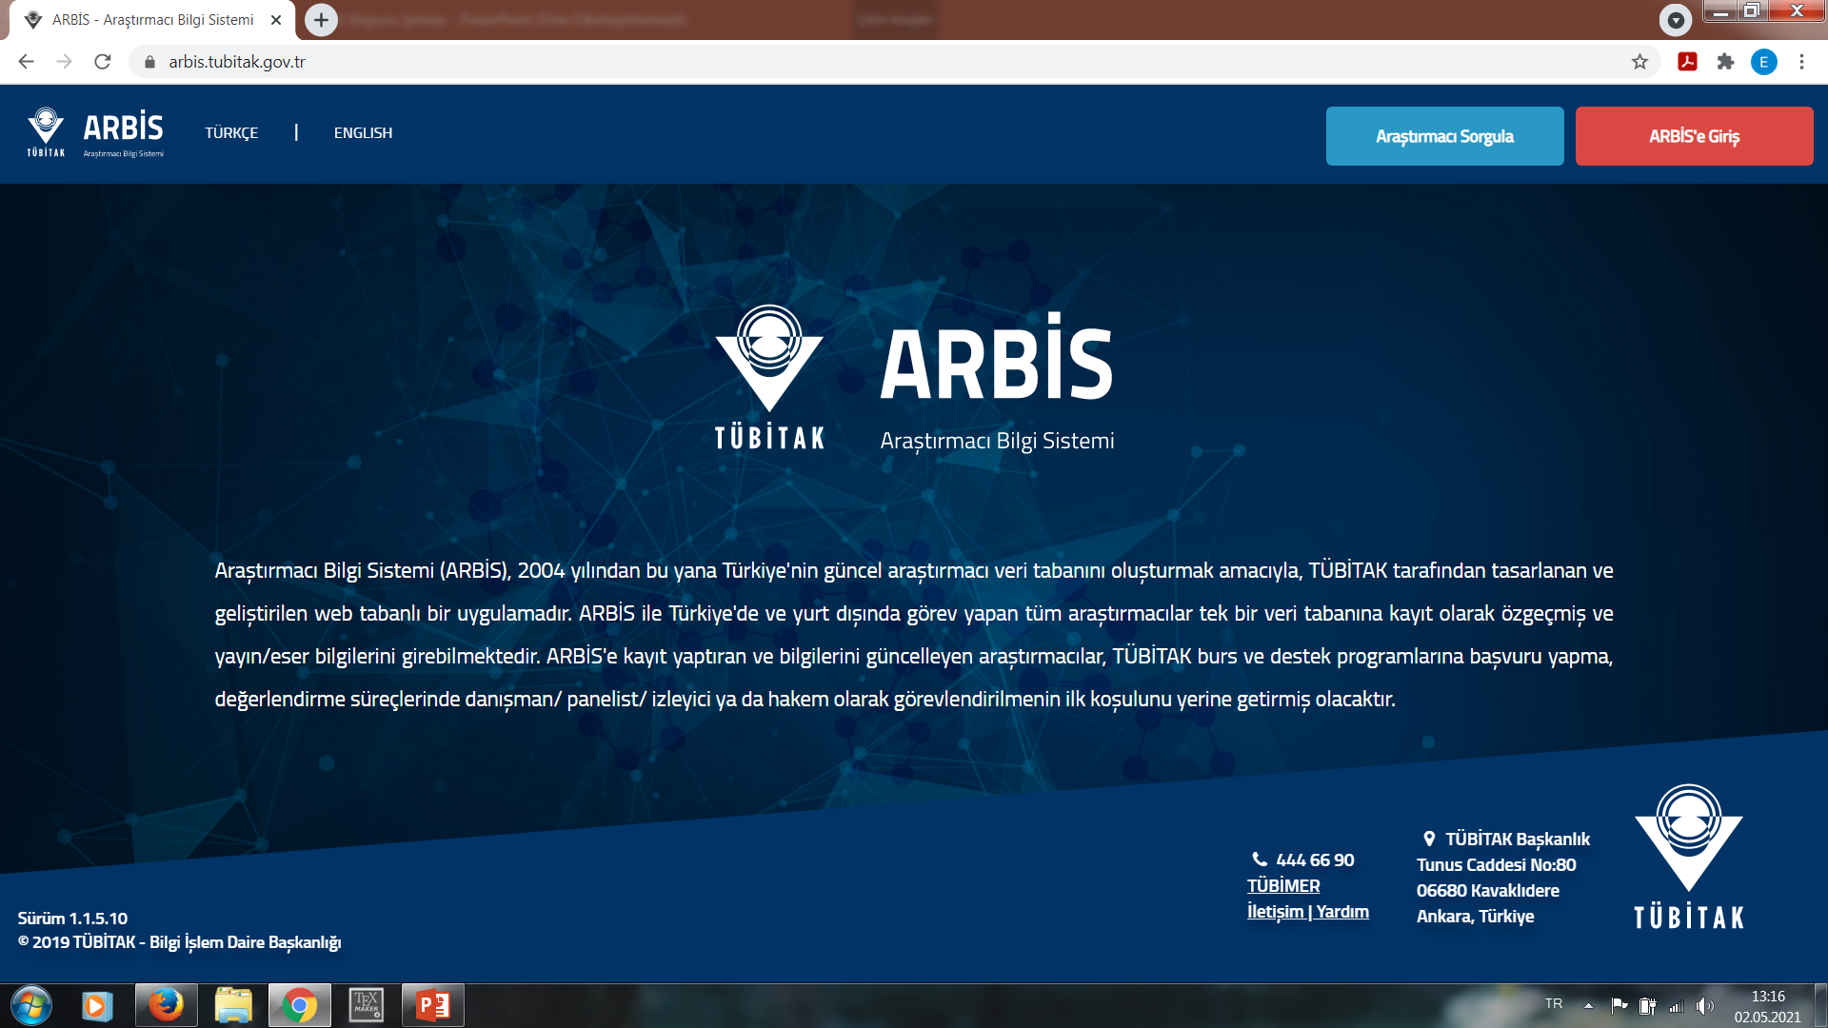
BAŞVURU ADIMLARI-ARBİS sistemine kayıt
https://arbis.tubitak.gov.tr/ üzerinden ARBİS sistemine giriş yapınız.

Slide 15
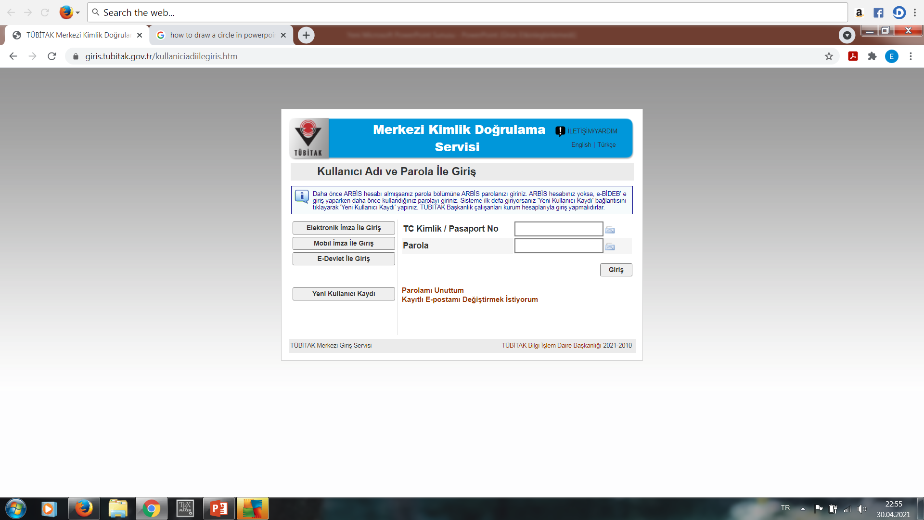
ARBİS sistemine kayıt
Gelen ekranda «Yeni Kullanıcı Kaydı» kısmına tıklayınız.

Slide 16
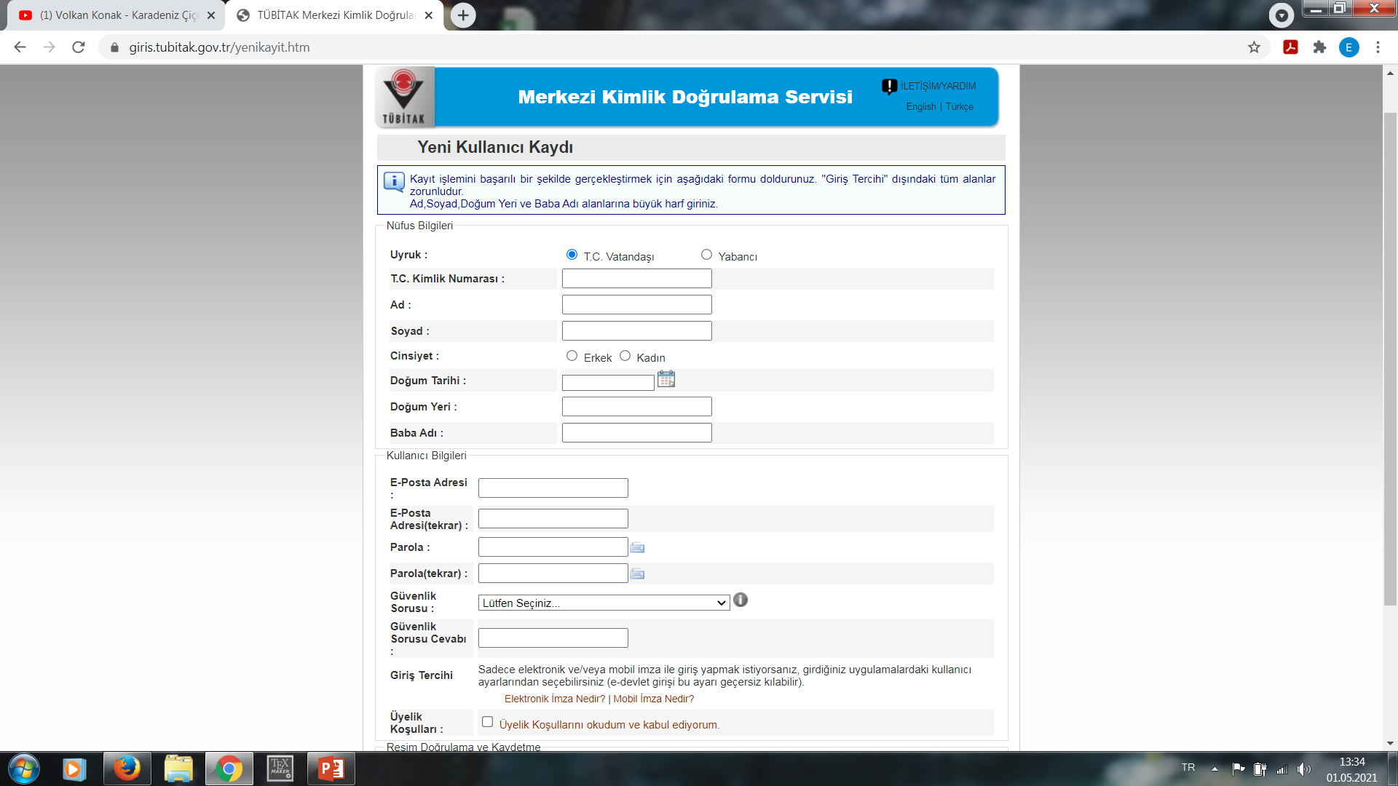
ARBİS sistemine kayıt
Gelen ekrandaki bilgileri doldurup, aktivasyon maili için e-posta adresinizdeki gelen kutusunu kontrol ediniz. Bu kısımda yazacağınız parola, sizin E-BİDEB ve ARBİS şifreniz olacaktır. Lütfen, bu şifreyi not ediniz.

Slide 17
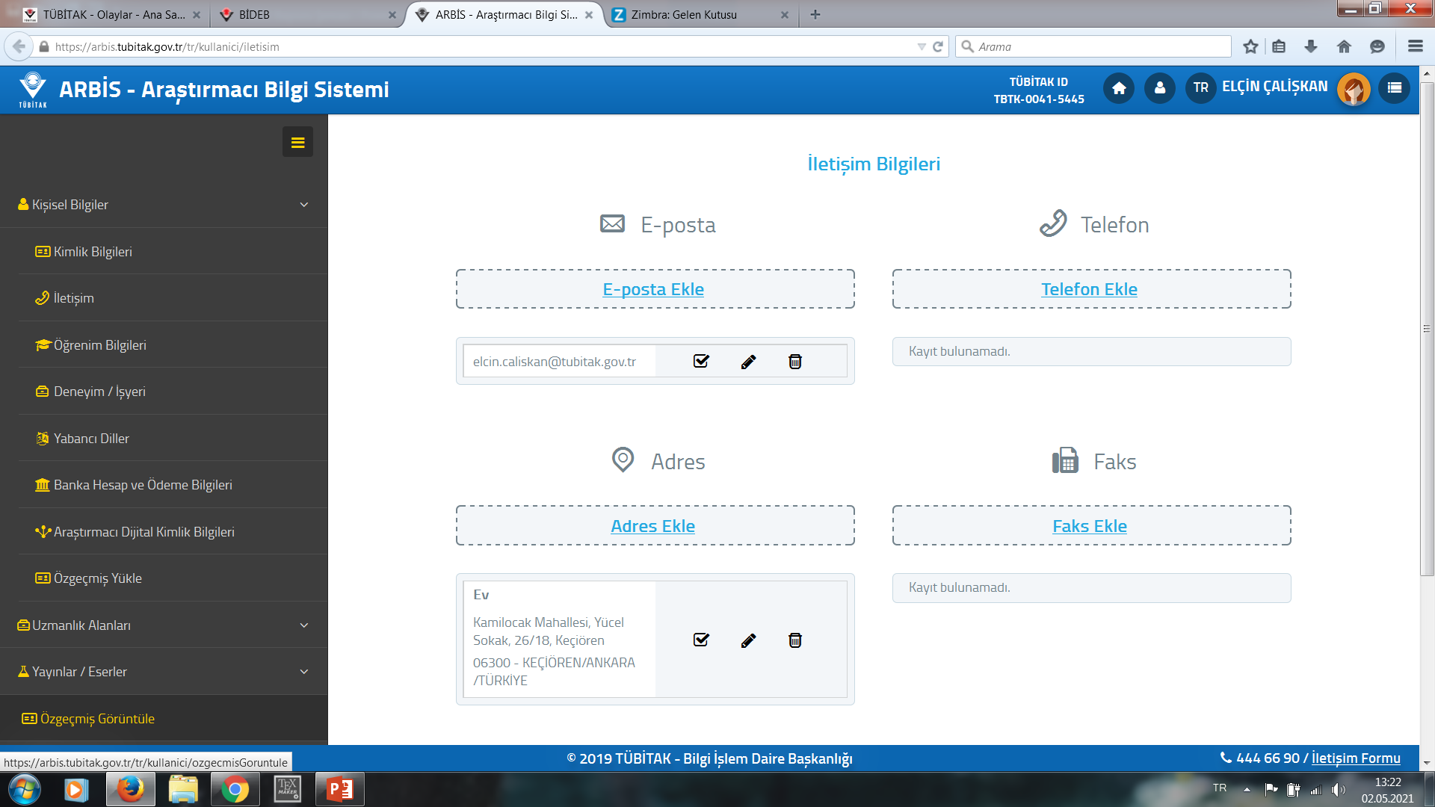
ARBİS sistemine kayıt
Aktivasyon maili ile ARBİS sistemine yönlendirileceksiniz. ARBİS’te Kişisel Bilgiler sekmesindeki Kimlik bilgileri ve İletişim Bilgileri kısımlarını doldurmanız gerekmektedir.

Slide 18
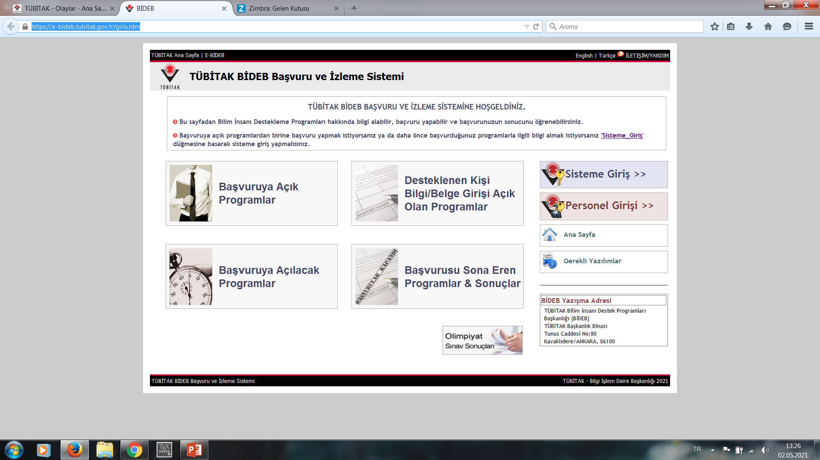
Olimpiyat Başvurusu
ARBİS sistemindeki bilgilerinizi kaydettikten sonra, ARBİS sisteminden çıkarak https://e-bideb.tubitak.gov.tr/giris.htm bağlantısına giriniz.

Slide 19
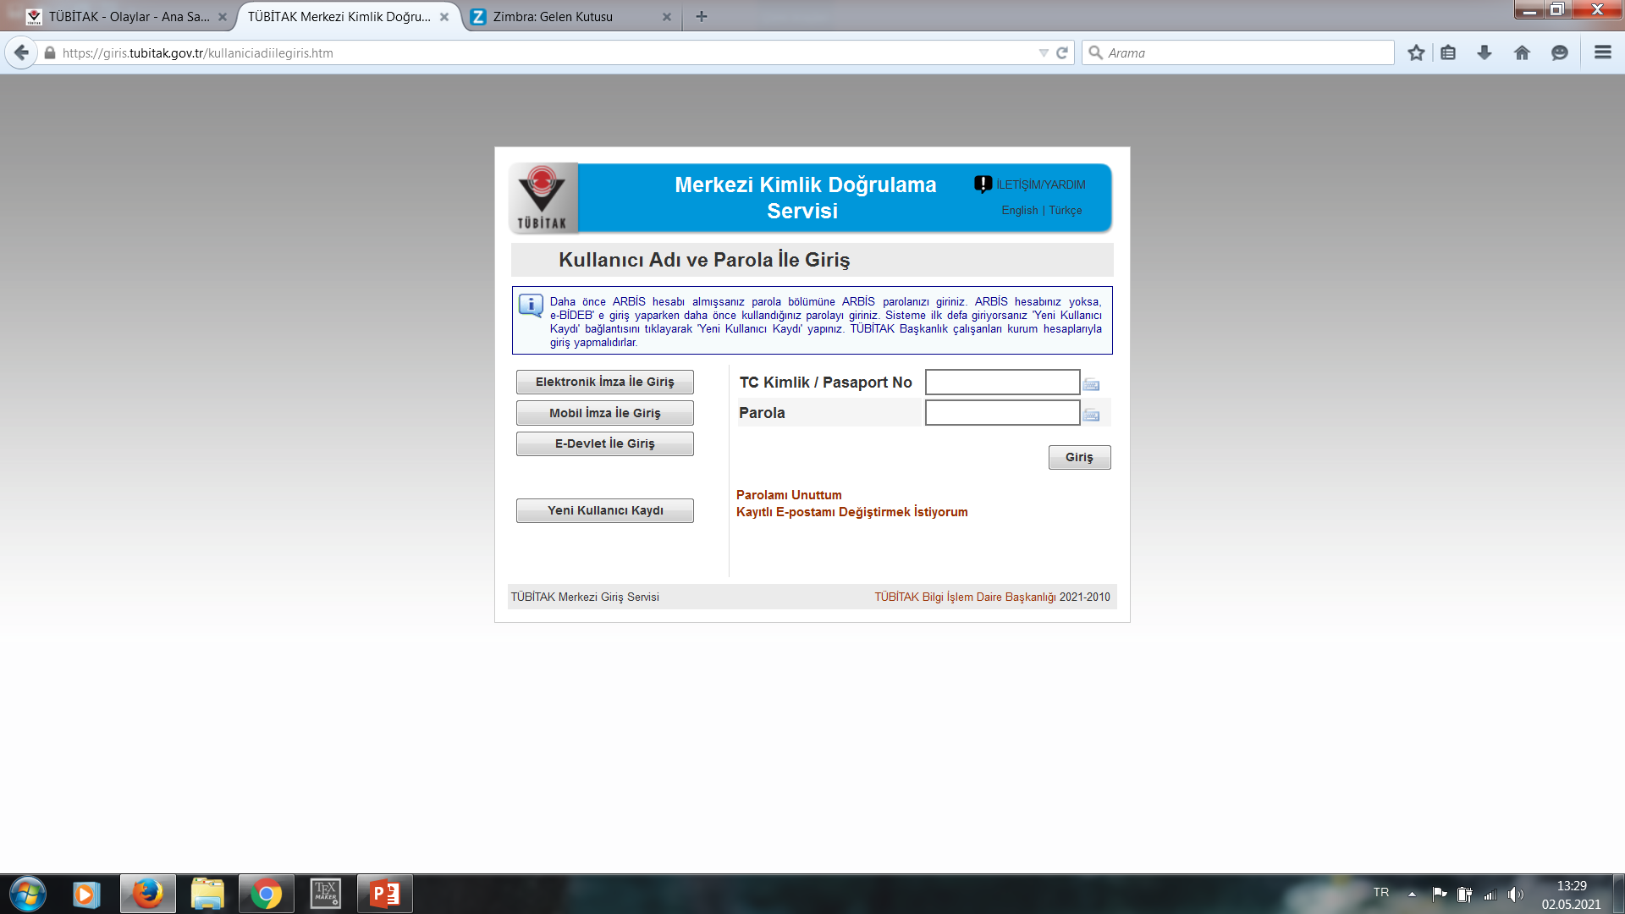
Olimpiyat Başvurusu
Sisteme Giriş kısmına basıp, Türkiye Cumhuriyeti Kimlik numaranız ve ARBİS şifrenizle giriş yapınız.

Slide 20
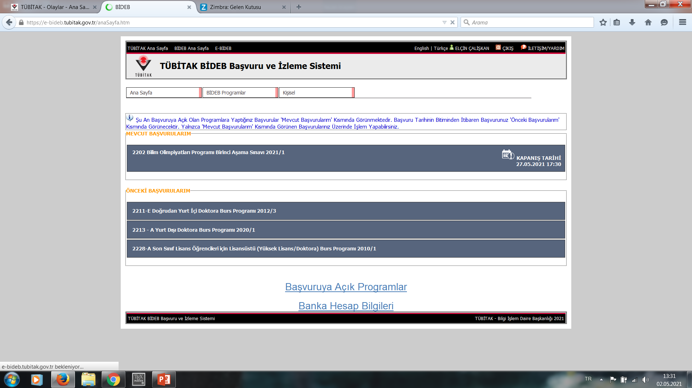
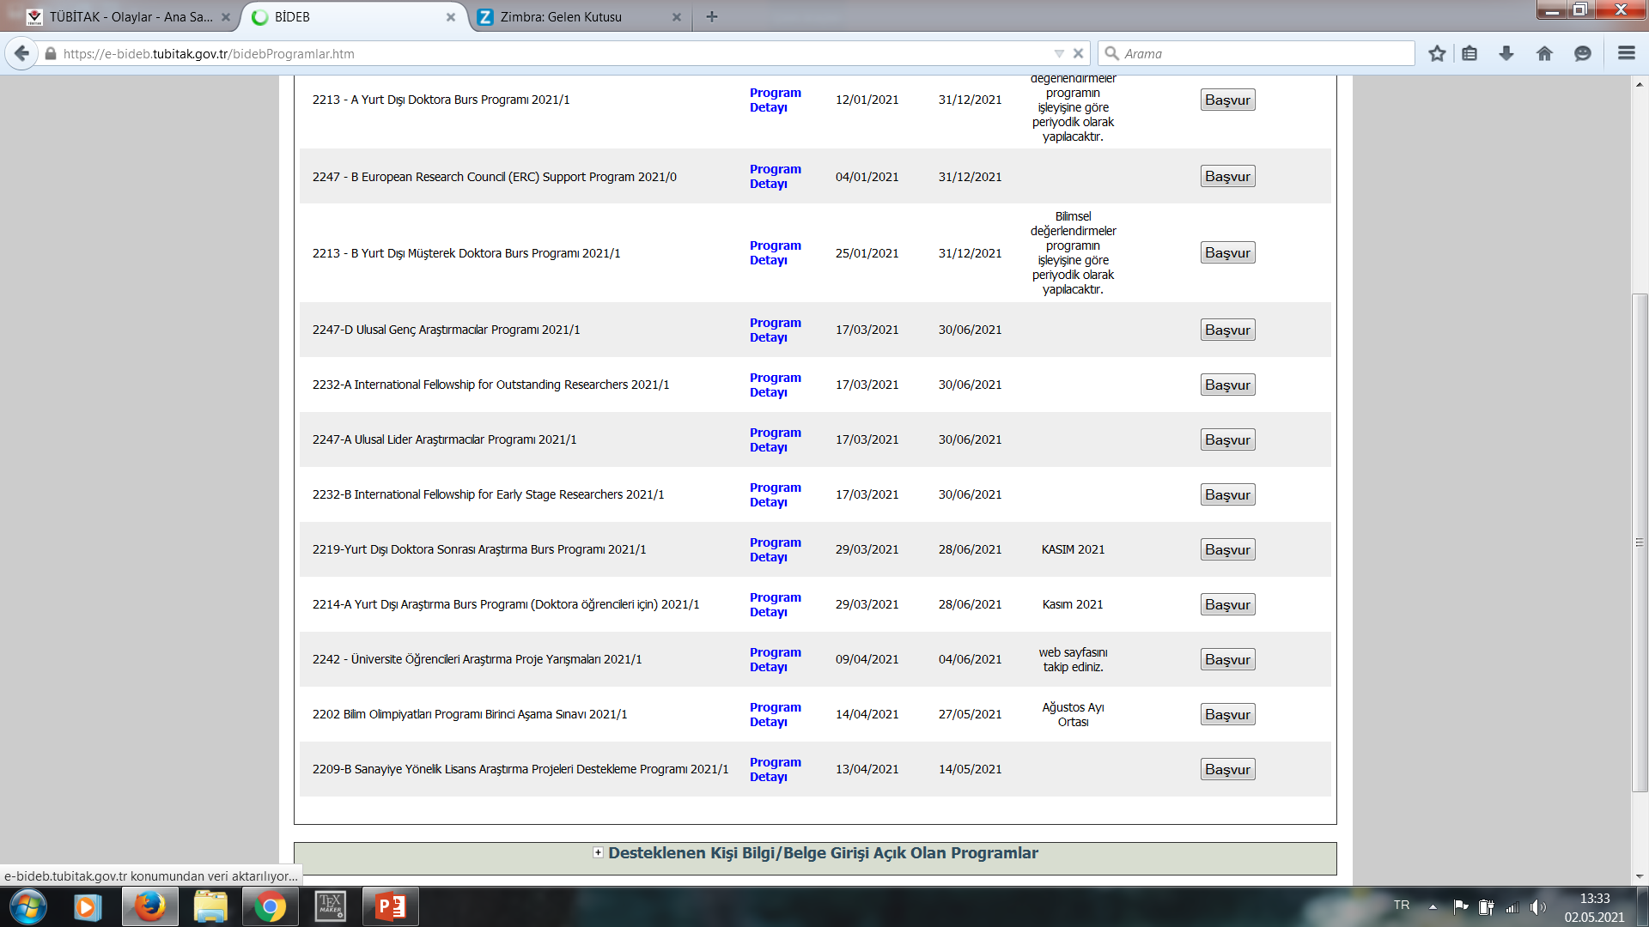
Olimpiyat Başvurusu
Açılan sayfada Başvuruya Açık Programlar’dan
2202 Bilim Olimpiyatları Birinci Aşama Sınavı’nı seçiniz.
Açılan sayfada BAŞVUR sekmesine tıklayıp, başvuru modülünü açabilirsiniz.

Slide 21
TEŞEKKÜRLER
TÜBİTAK | TÜRKIYE BILIMSEL VE TEKNOLOJIK ARAŞTIRMA KURUMU

